Slide 1

NÁZEV: VY_32_INOVACE_03_05_08_Time - test
NÁZEV ŠKOLY: Základní škola a mateřská škola Lukavice, okres Ústí nad Orlicí
AUTOR: Mgr. Blanka Goňová
TEMA: Time
ČÍSLO PROJEKTU: CZ.1.07/1.4.00/21.1744

Slide 2
ANOTACE
V tomto učebním materiálu si můžete otestovat žáky, jak zvládli určování času. Nejdříve si připomenete princip tvorby času, pak následuje test a kontrola. Předpokládá se, že toto učivo mají žáci již procvičené. V závěru testu je kontrola. DUM je určen k prezentaci na interaktivní tabuli, která je načasovaná. Pro pomalejší žáky je lépe časování odstranit.

Slide 3
CITACE
Obrázky a ilustrace: kliparty Microsoft PowerPoint

Slide 4
Time - test

Slide 5
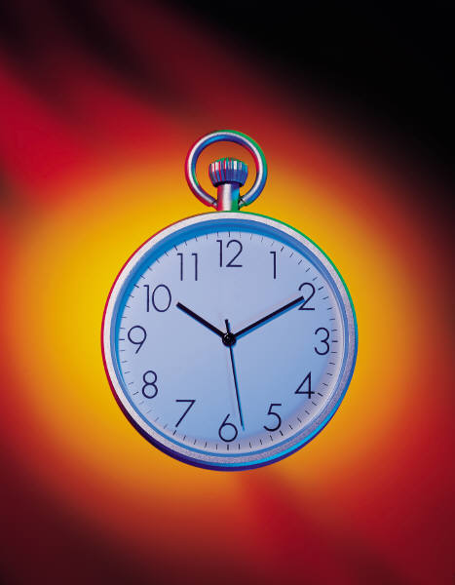
PAST
past
TO

Slide 6
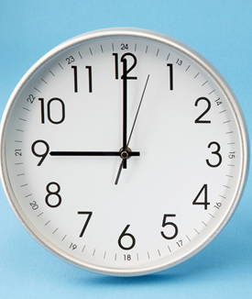
quarter to
quarter past
half past

Slide 7
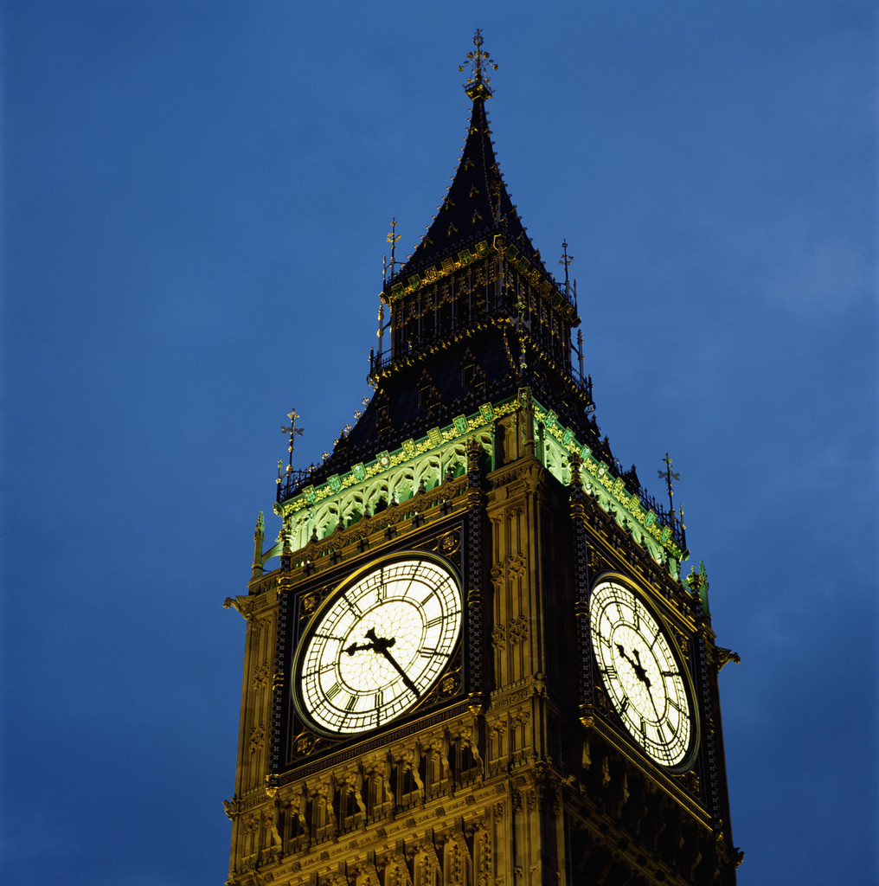
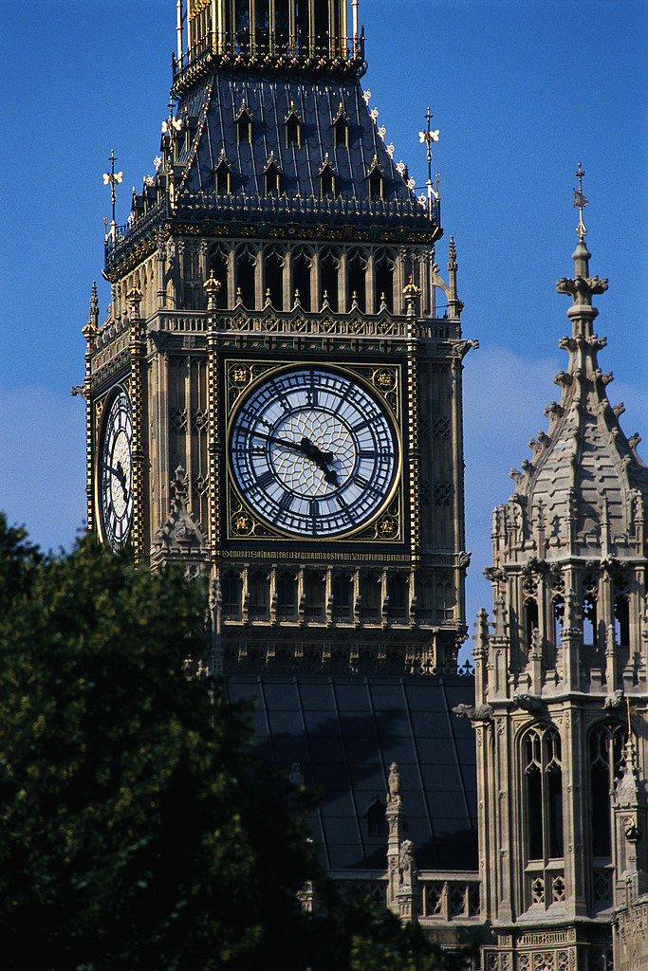
What is the time, please?
1.
A) It´s twelve to five.
B) It´s half past nine.
Je na některém ciferníku uvedený čas ?
Své odpovědi si zaznamenávej.
Více odpovědí může být správně.
C) It´s quarter to six.

Slide 8
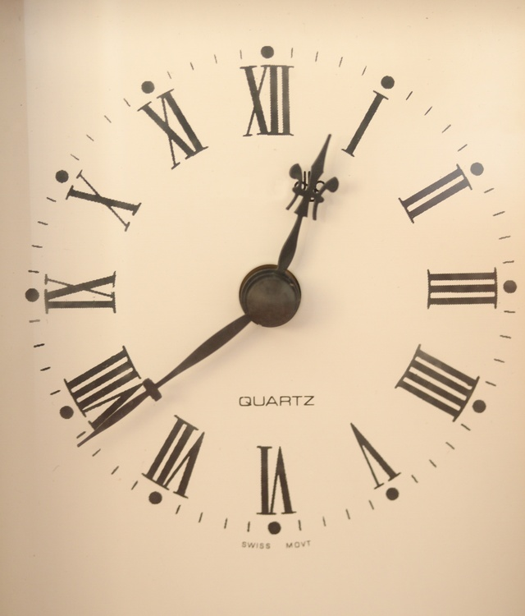
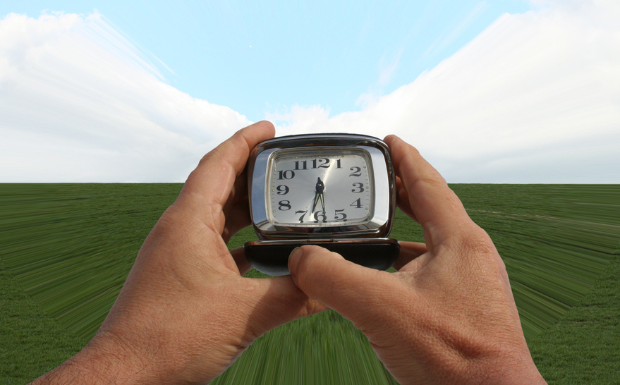

2.
A) It´s twenty – one past twelve.
B) It´s twenty – one to one.
C) It´s four o´clock.

Slide 9

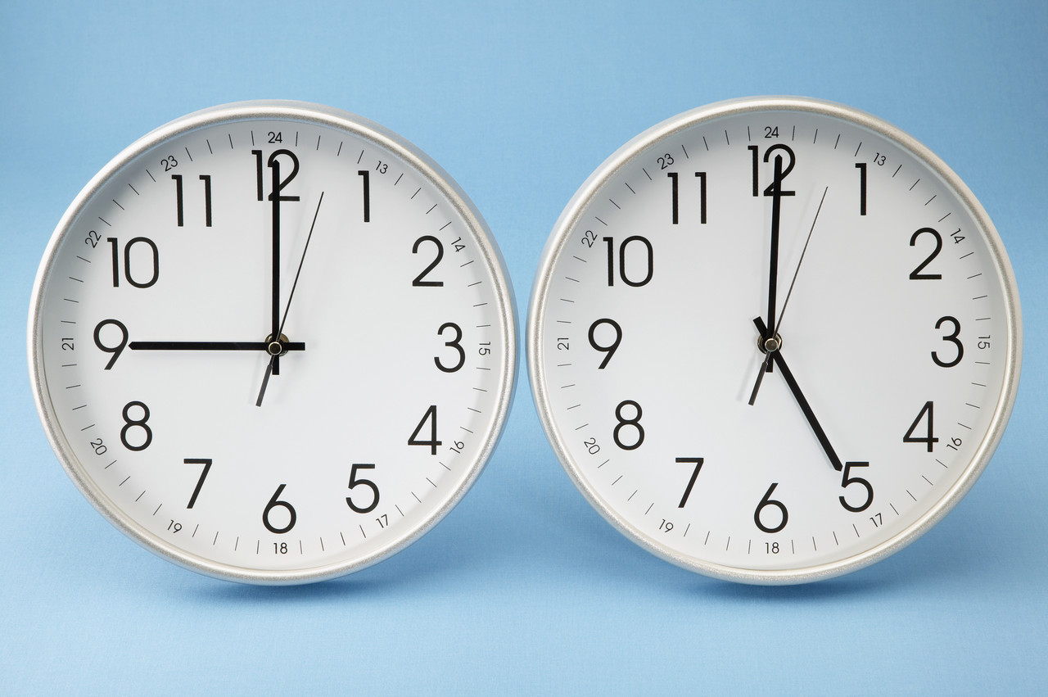
3.
A) It´s nine o´clock.
B) It´s four o´clock.
C) It´s two past three.

Slide 10
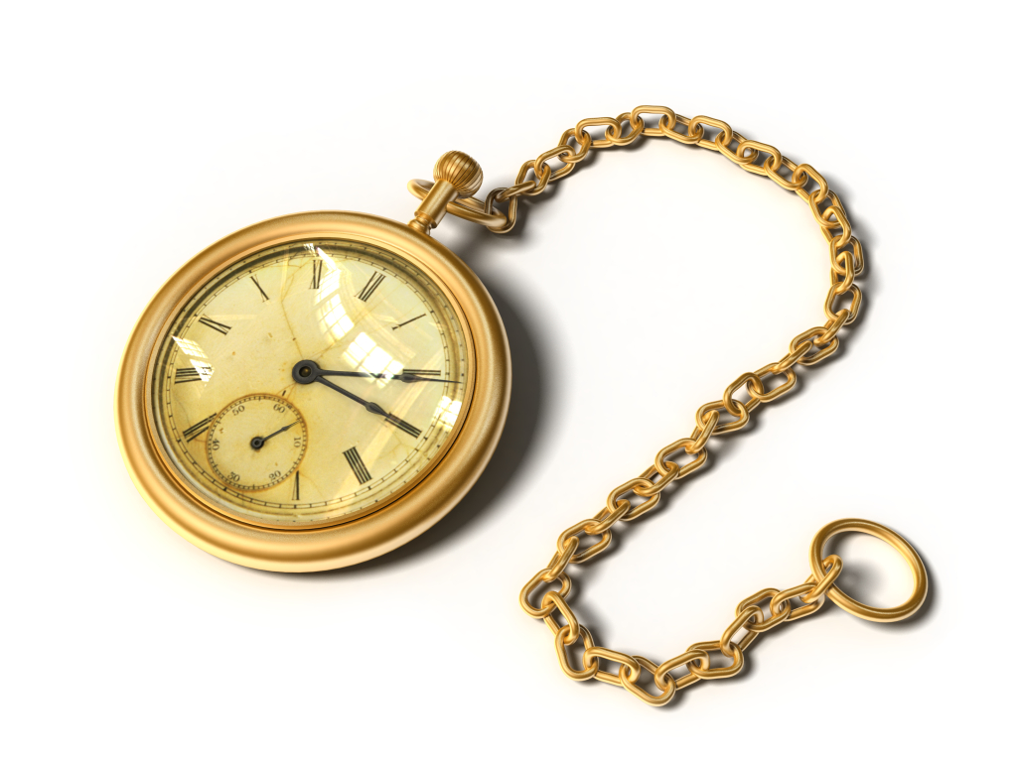
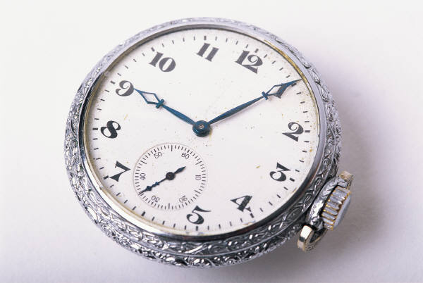
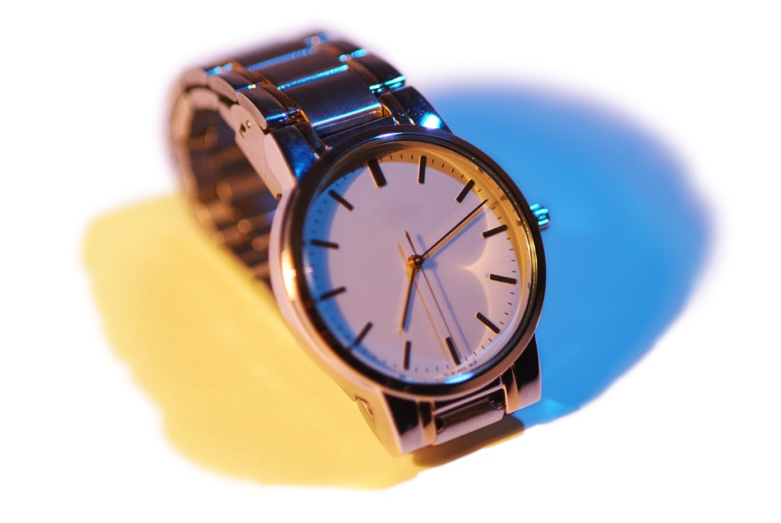
4.
A) It´s six clock.
B) It´s five past nine.
C) It´s half past eight.

Slide 11
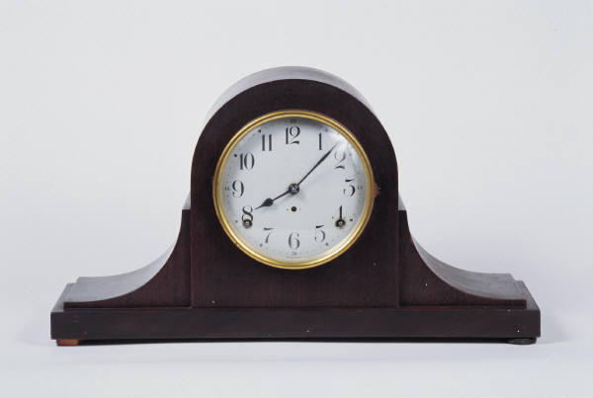
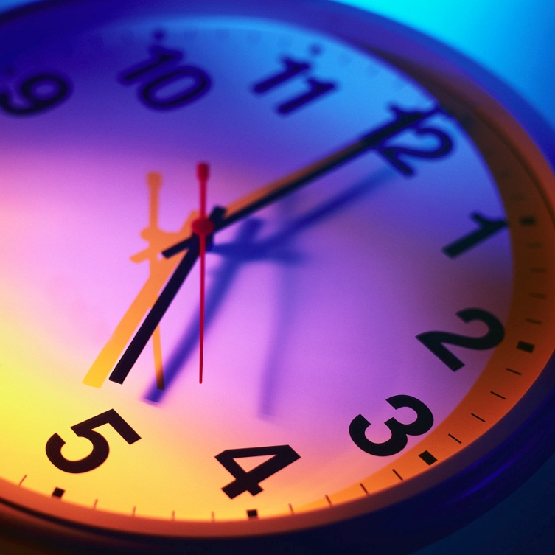
5.
A) It´s ten to ten.
B) It´s quarter past eight.
C) It´s ten past ten.

Slide 12
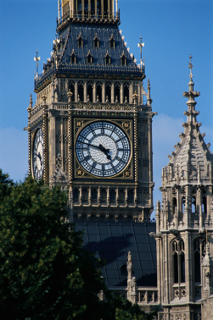
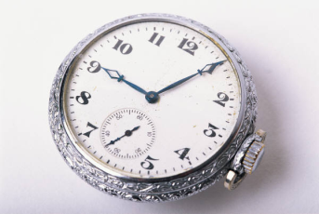





4.
Řešení
A) It´s six clock
1.
B) It´s five past nine
A) It´s twelve to five.
C) It´s half past eight.
B) It´s half past nine.
C) It´s quarter to six.
2.
A) It´s twenty – one past twelve.
B) It ´s twenty – one to one.
C) It´s four o´clock.
5.
3.
A) It´s ten to ten.
A) It´s nine o´clock.
B) It´s quarter past eight.
B) It´s four o´clock.
C) It´s two past three.
C) It´s ten past ten.

